Slide 1
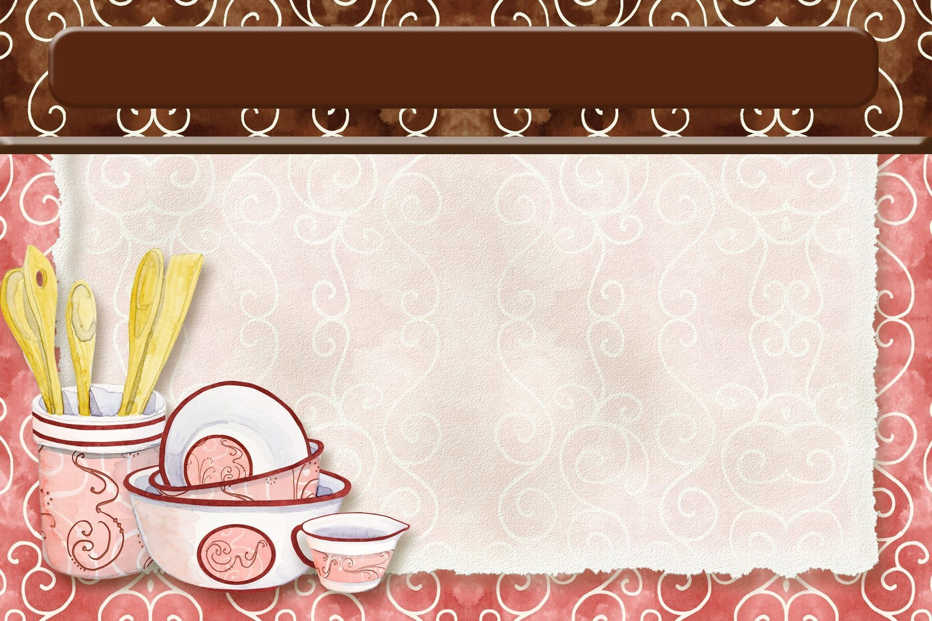
МКОУ «Станционная СОШ»
Приготовление горячего завтрака
«Омлет с зелёным горошком»

Slide 2
Шаг 1:
Подготавливаем необходимые ингредиенты: куриные яйца, молоко 3,2%, сливочное масло, соль по вкусу

Slide 3
Шаг 2:
Разбиваем яйца в глубокую миску

Slide 4
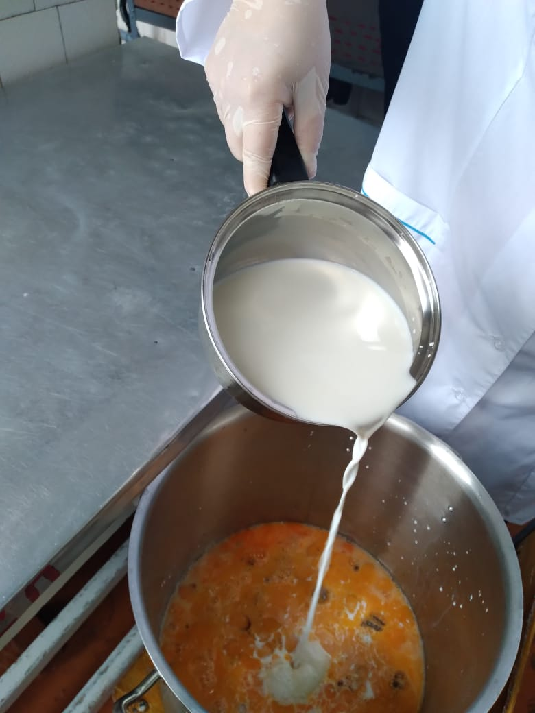
Шаг 3:
Добавляем молоко (3,2%) и зелёный горошек

Slide 5
Шаг 4:
Взбиваем смесь при помощи венчика

Slide 6
Шаг 5:
Смазываем противень сливочным маслом

Slide 7
Шаг 6:
Переливаем смесь в противень

Slide 8
Шаг 7:
Помещаем противень в печь

Slide 9
Шаг 8:
Разогреваем духовой шкаф до 180 ⁰С и оставляем запекаться на 30 минут.

Slide 10
Шаг 9: Сервируем стол и подаём блюдо

